Slide 1

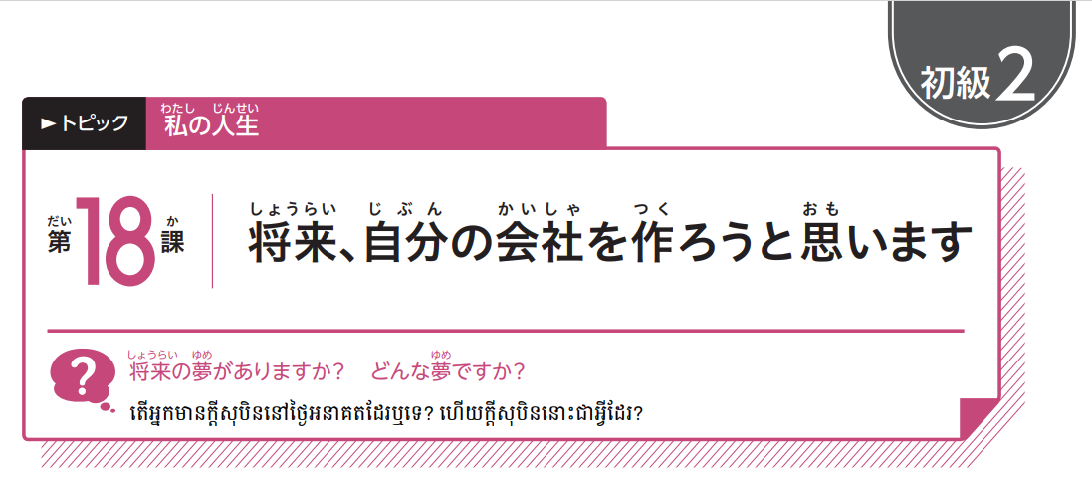
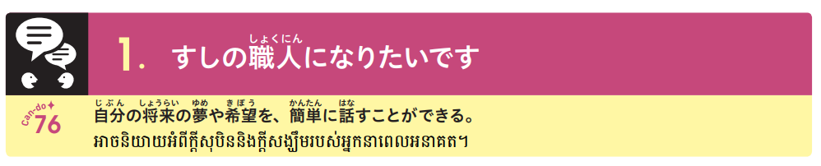

Slide 2
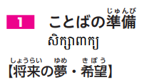
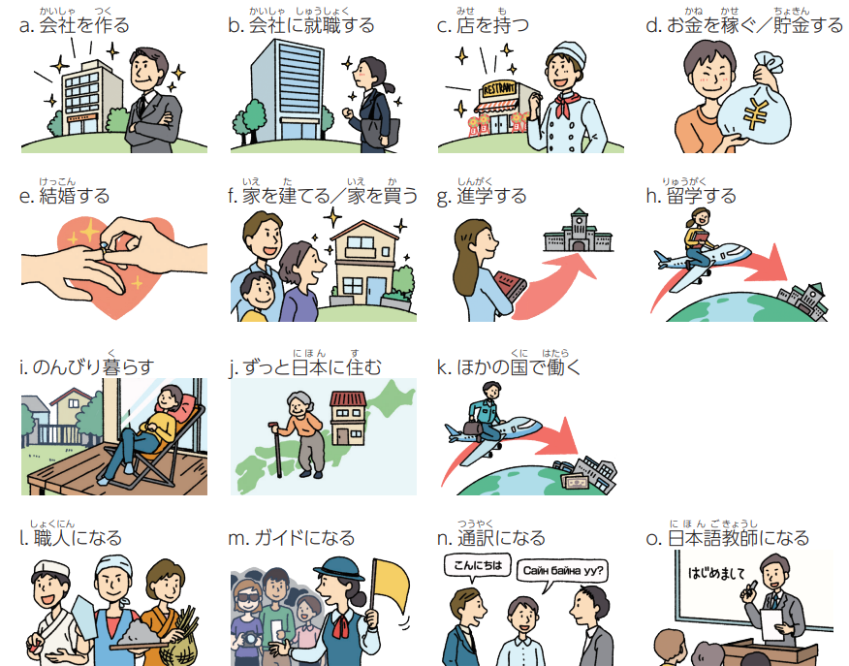

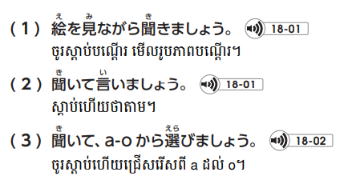

Slide 3

បង្កើតក្រុមហ៊ុន
ចូលធ្វើការនៅក្រុមហ៊ុន
មានហាង
រកលុយ/សន្សំលុយ

Slide 4

រៀបការ
សង់ផ្ទះ
បន្តការសិក្សា
រៀននៅបរទេស

Slide 5
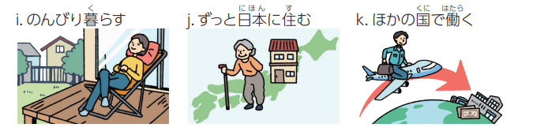
សម្រាកលម្ហែកាយ
រស់នៅជប៉ុនរហូត
ធ្វើការនៅប្រទេសផ្សេង

Slide 6

ក្លាយជាអ្នកធ្វើការ
ក្លាយជាមគ្គុទេសក៍
ក្លាយជាអ្នកបកប្រែ
ក្លាយជាគ្រូបង្រៀនភាសាជប៉ុន

Slide 8

1. ( )
2. ( )
3. ( )
4. ( )
5. ( )
6. ( )
7. ( )
8. ( )
9. ( )
10. ( )

Slide 9
c
f
1. ( )
2. ( )
3. ( )
4. ( )
5. ( )
6. ( )
7. ( )
8. ( )
9. ( )
10. ( )
e
j
i
h
a
o
d
l

Slide 10
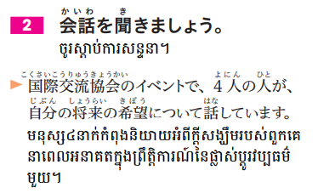
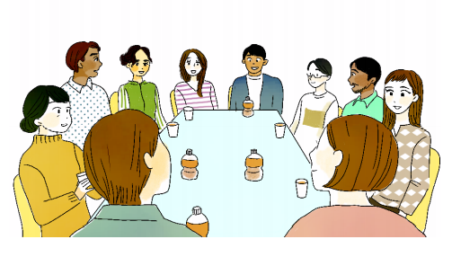

Slide 11
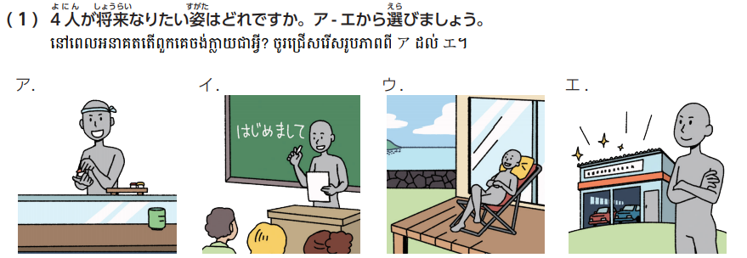
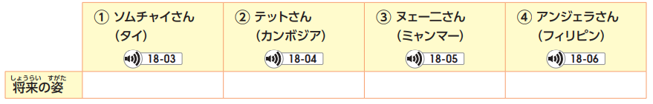

Slide 12
エ
ア
イ
ウ

Slide 13
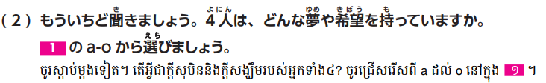
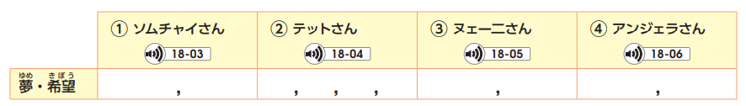

Slide 14
a d
l j e f
o g
k i

Slide 15
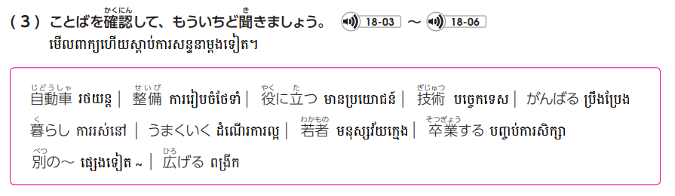

Slide 16
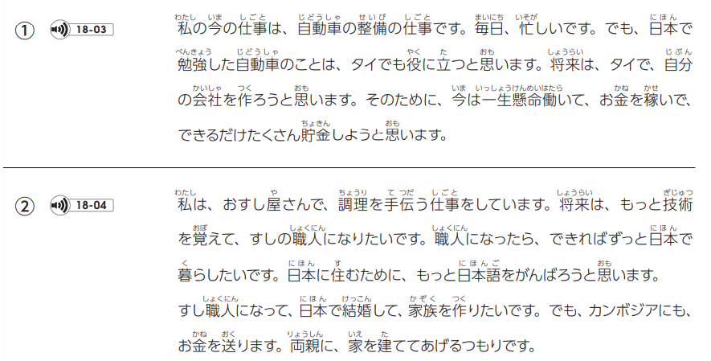

Slide 17
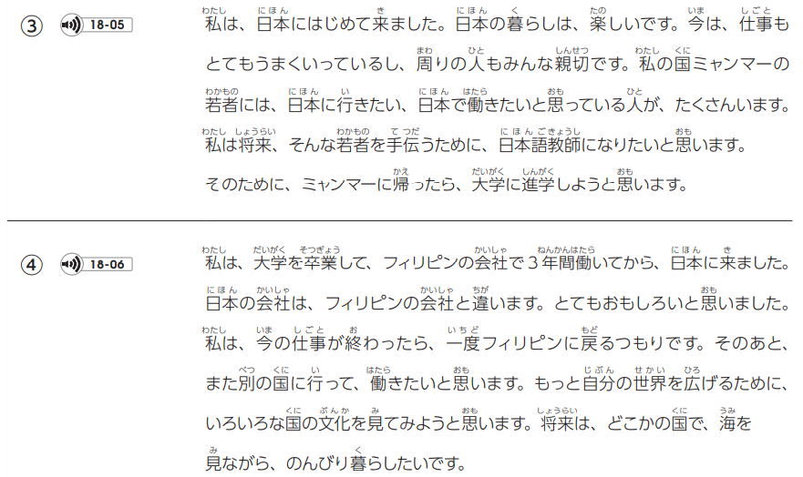

Slide 18

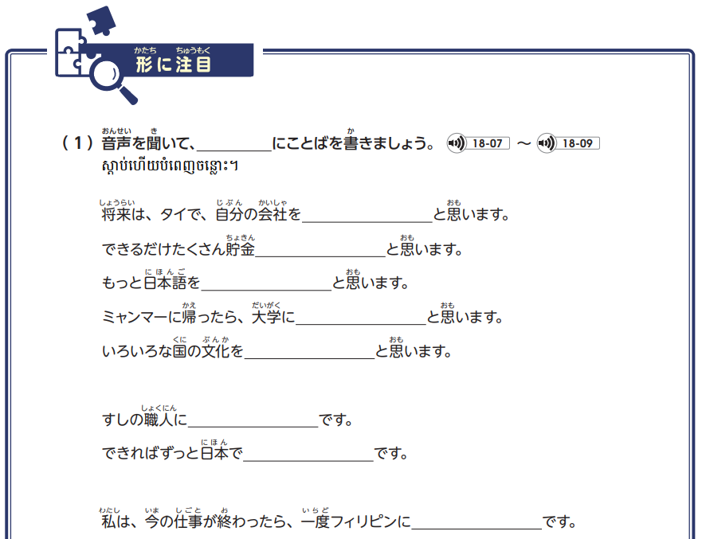

Slide 19
作ろう
しよう
がんばろう
進学しよう
見てみよう
なりたい
暮らしたい
戻るつもり

Slide 20

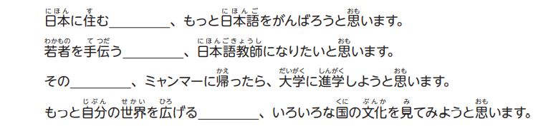

Slide 21
ために
ために
ために
ために

Slide 22


Slide 23
あげる

Slide 24

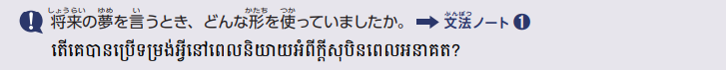
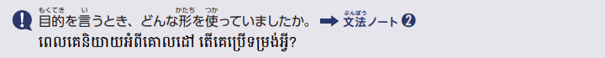
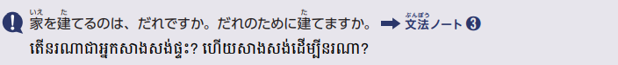

Slide 25
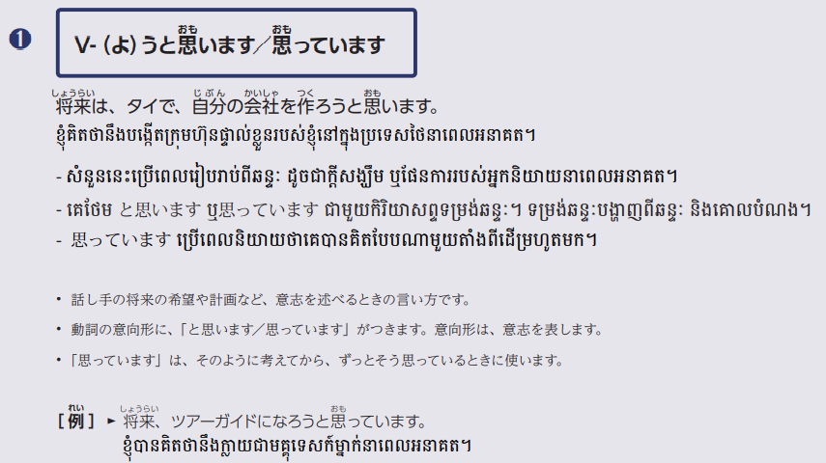

Slide 26
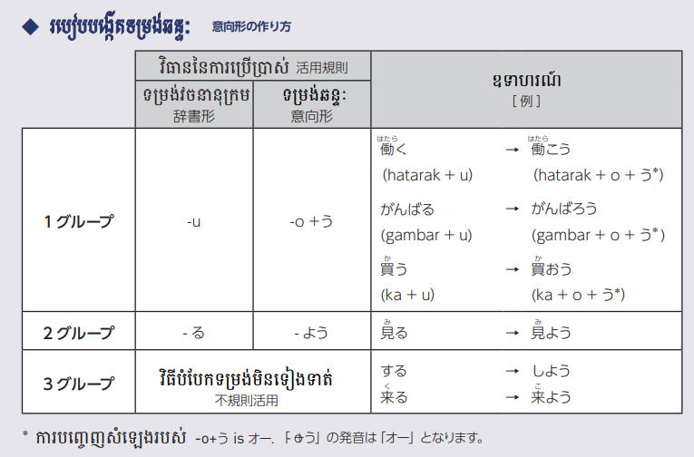

Slide 27
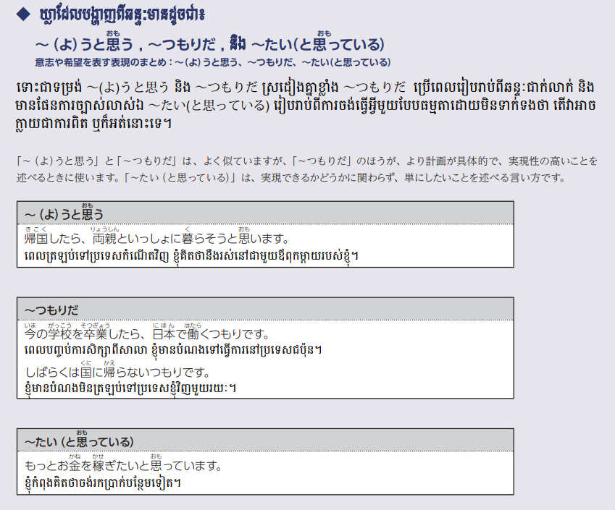

Slide 28
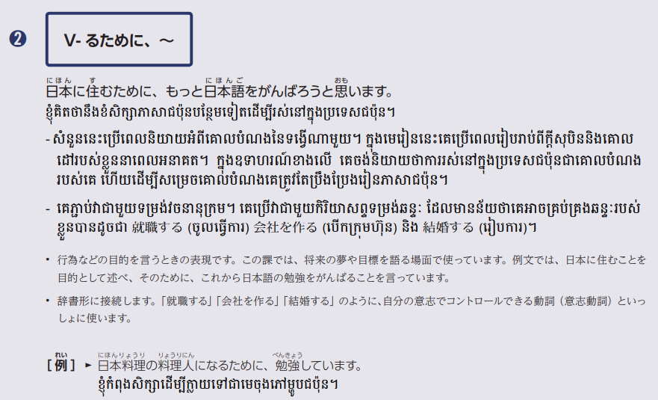

Slide 29
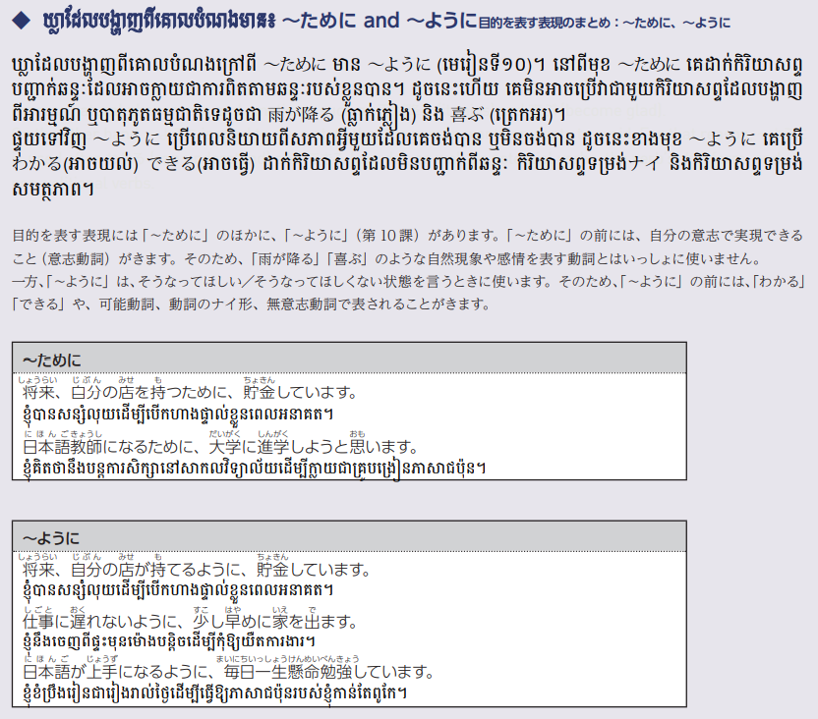

Slide 30
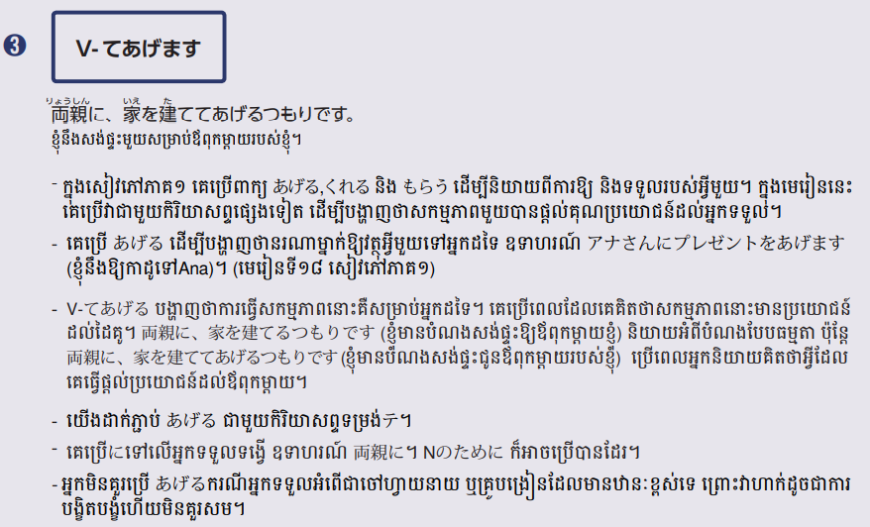

Slide 31
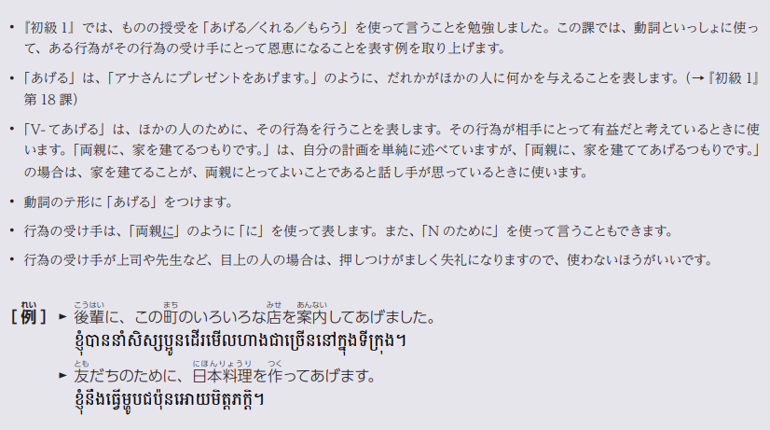

Slide 32


Slide 35


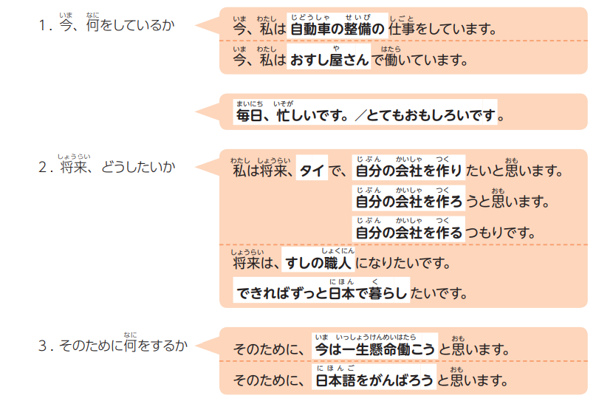

Slide 36



Slide 37

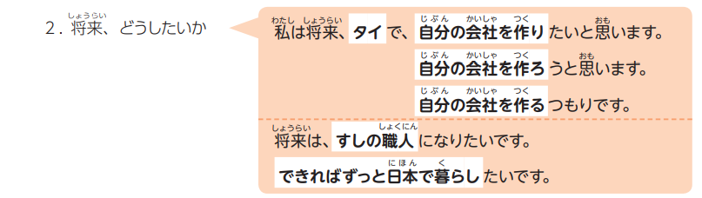

Slide 38
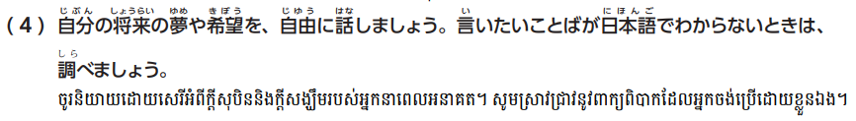

Slide 39
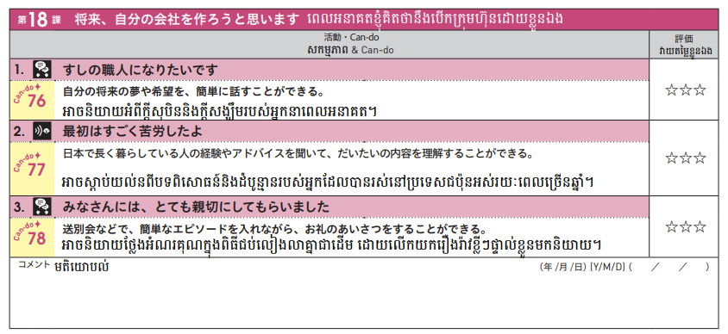

Slide 40
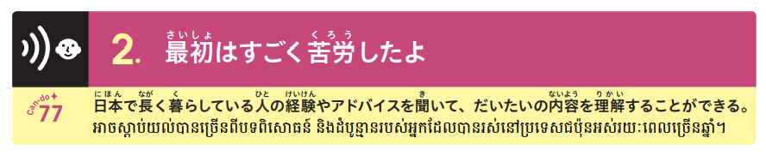

Slide 41

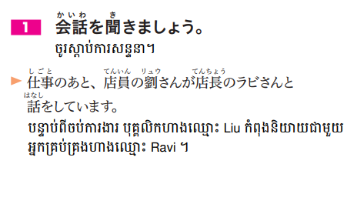
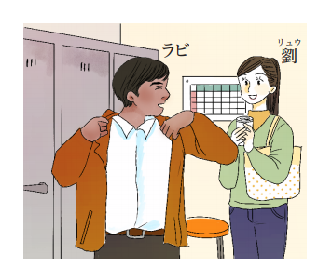
★スキットあります
https://youtu.be/oRJZvxXx3Qg

Slide 42
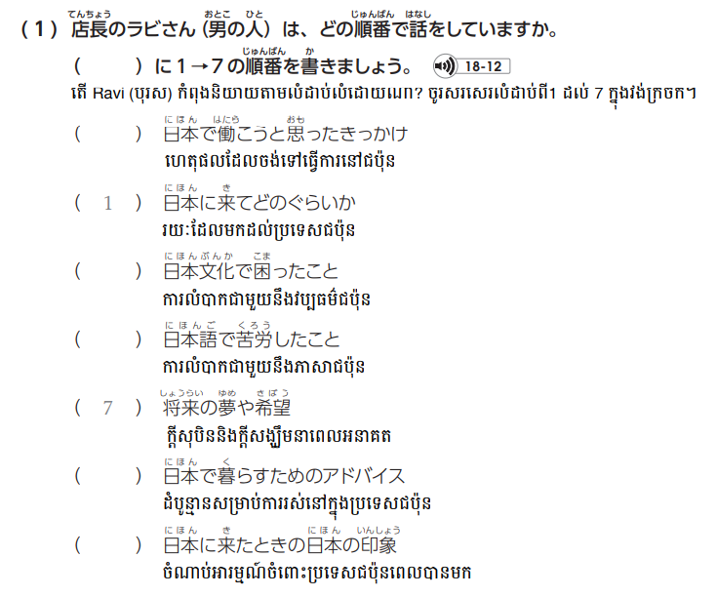

Slide 43
2
5
4
6
3

Slide 44
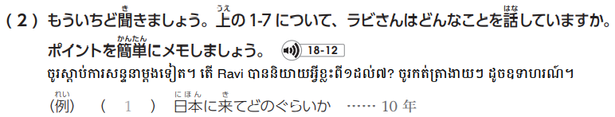
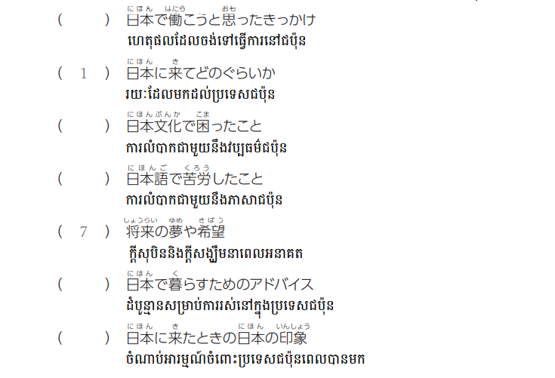

Slide 45
お客 きゃく さんの言 い っていることがわからない，
日本のマンガがすき、日本にきょうみがあった
時間（時間のかんかくや時間にせいかくなこと）
おきゃくさんの言っていることがわからない、
仕事のことばもむずかしい
仕事をつづけたい、日本で家を買いたい
日本語の勉強をがんばる、仕事いがいの人と話す
べんり、住みやすい

Slide 46
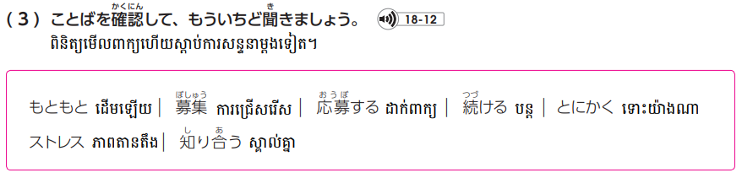

Slide 47
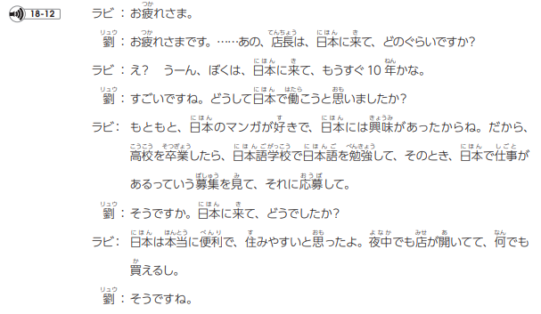

Slide 48
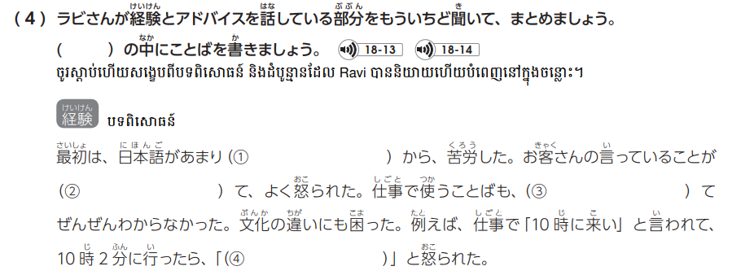

Slide 49
できなかった
わからなく
むずかしく
おそい

Slide 50
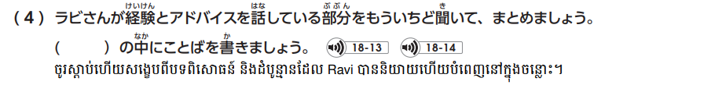
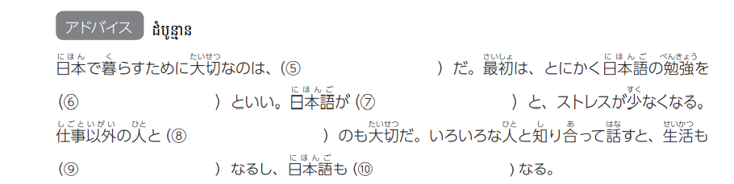

Slide 51
日本語
がんばる
できるようになる
はなす
たのしく
じょうずに

Slide 52
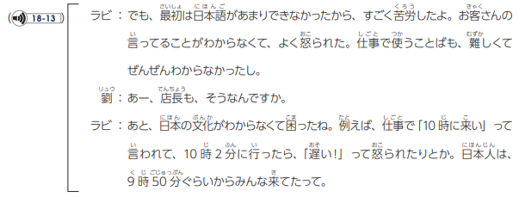

Slide 53
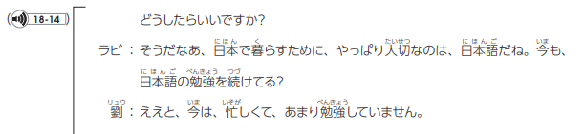
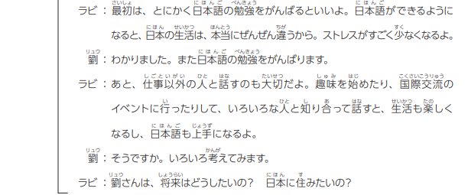

Slide 55
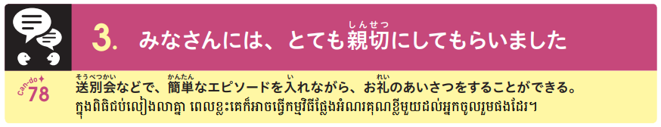

Slide 56
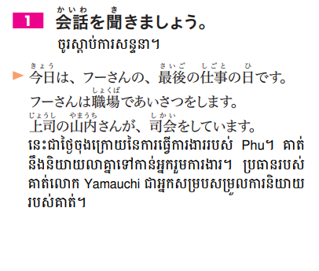
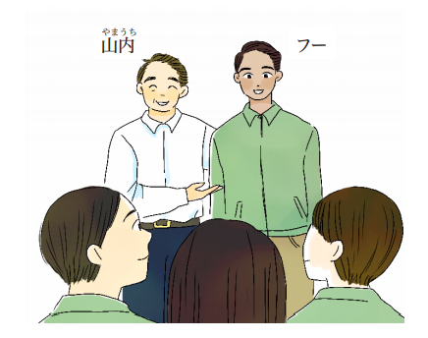
★スキットあります
https://youtu.be/4Bs4VehaX0M

Slide 57
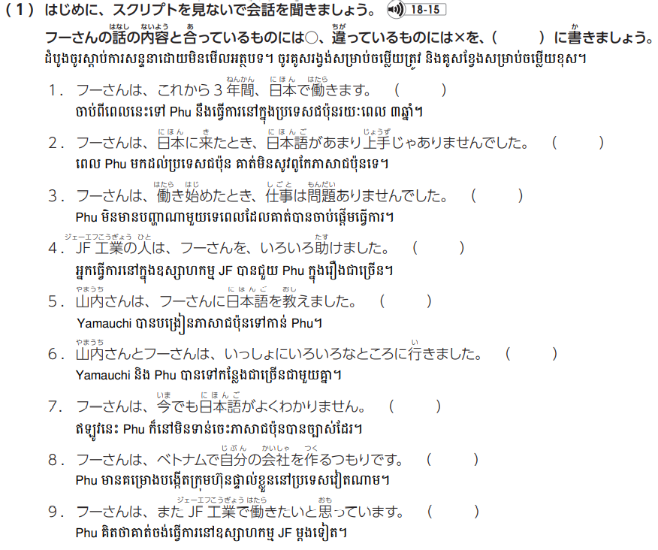

Slide 58
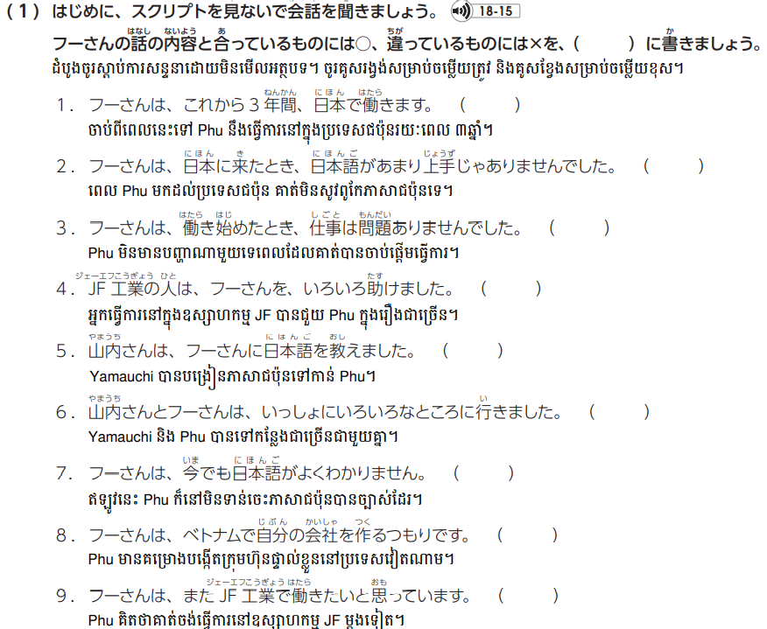
×
○
×
○
○
○
×
○
×

Slide 59


Slide 60




Slide 61


Slide 62
もらい
もらい

Slide 63



Slide 64
くれ
くれ
くれ

Slide 65



Slide 66


Slide 67


Slide 68


Slide 70




Slide 71


Slide 74


